Slide 1
昇思MindSpore技术公开课
大模型专题
BERT

Slide 2


目 录
01
NLP中的预训练模型
02
BERT介绍
03
BERT预训练
04
BERT微调

Slide 3
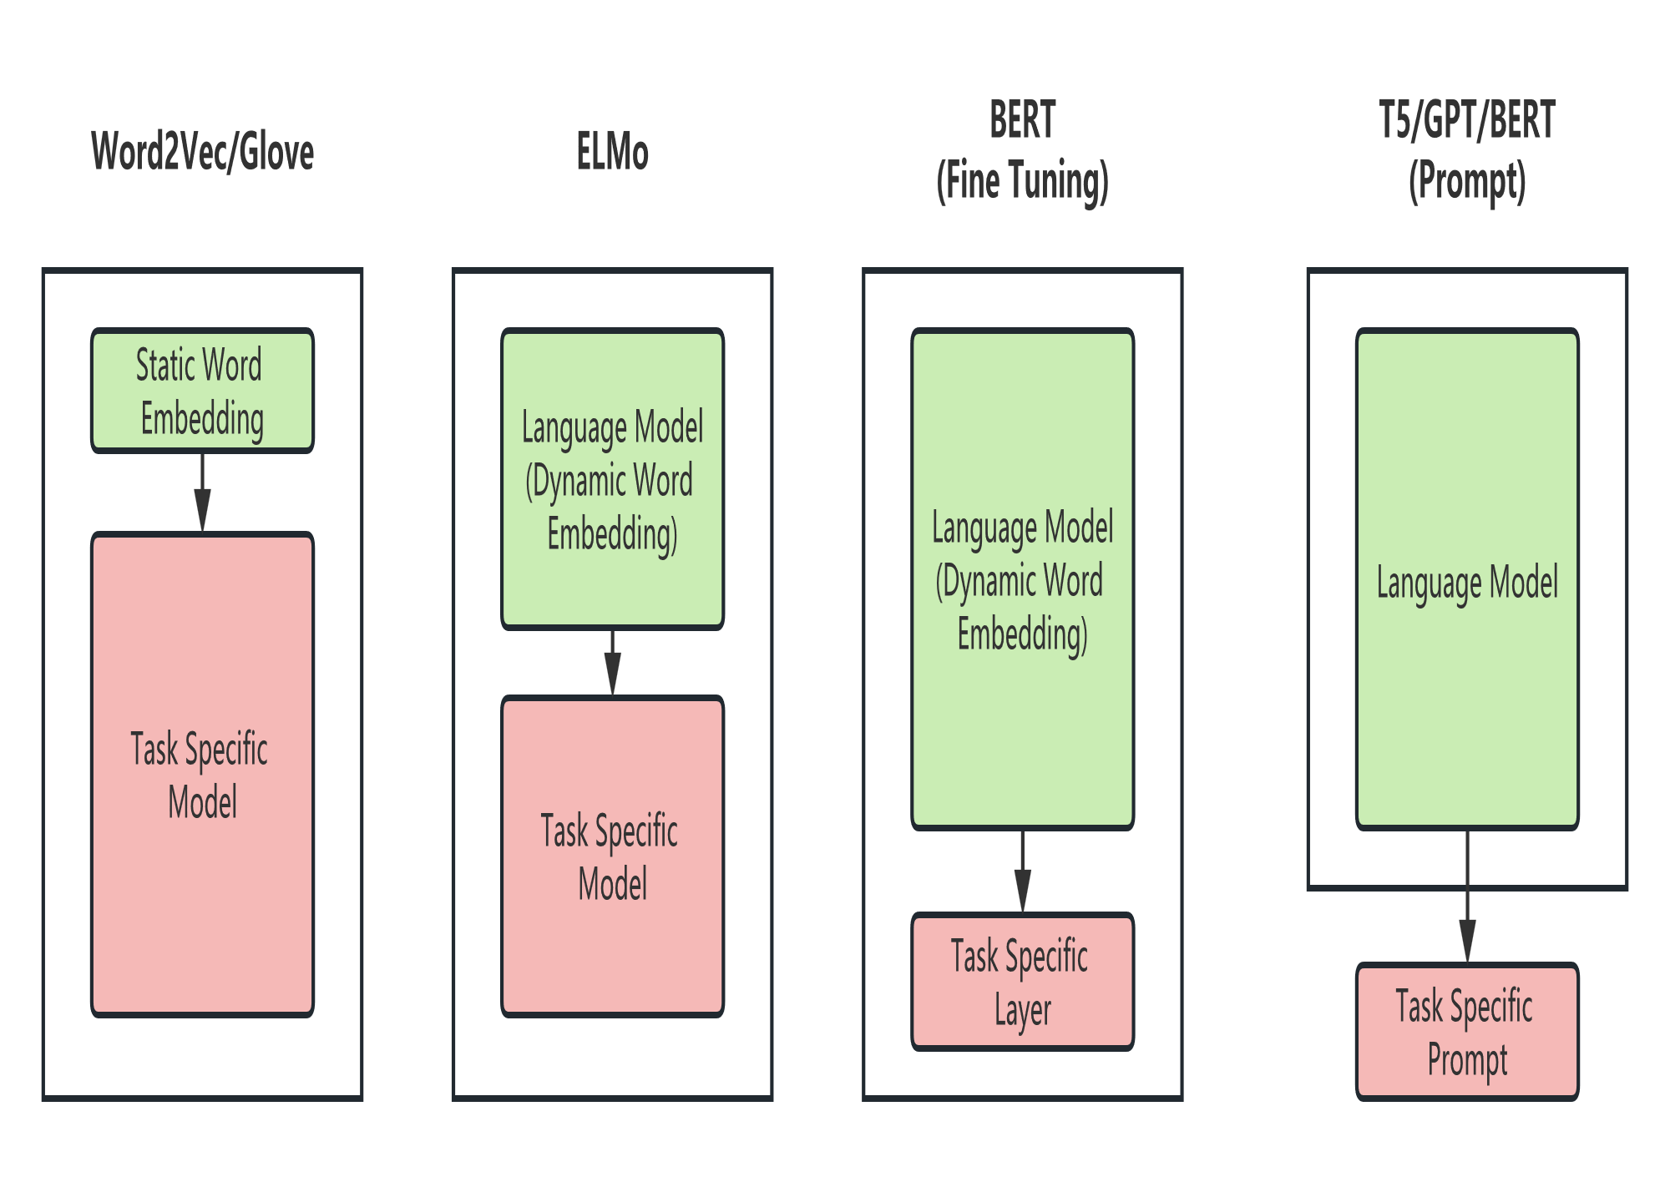
NLP中的预训练模型
语言模型的演变经历了以下几个阶段：

Slide 4
NLP中的预训练模型
语言模型的演变经历了以下几个阶段：
1. word2vec/Glove将离散的文本数据转换为固定长度的静态词向量，后根据下游任务训练不同的语言模型

Slide 5
NLP中的预训练模型
语言模型的演变经历了以下几个阶段：
2. ELMo预训练模型将文本数据结合上下文信息，转换为动态词向量，后根据下游任务训练不同的语言模型

Slide 6
NLP中的预训练模型
语言模型的演变经历了以下几个阶段：
3.BERT同样将文本数据转换为动态词向量，能够更好地捕捉句子级别的信息与语境信息，后续只需对BERT参数进行微调，仅重新训练最后的输出层即可适配下游任务

Slide 7

NLP中的预训练模型
语言模型的演变经历了以下几个阶段：
BERT模型本质上是结合了ELMo模型与GPT模型的优势。
相比于ELMo，BERT仅需改动最后的输出层，而非模型架构，便可以在下游任务中达到很好的效果；
相比于GPT，BERT在处理词元表示时考虑到了双向上下文的信息；

Slide 8
目 录
01
NLP中的预训练模型
02
BERT介绍
03
BERT预训练
04
BERT微调

Slide 9
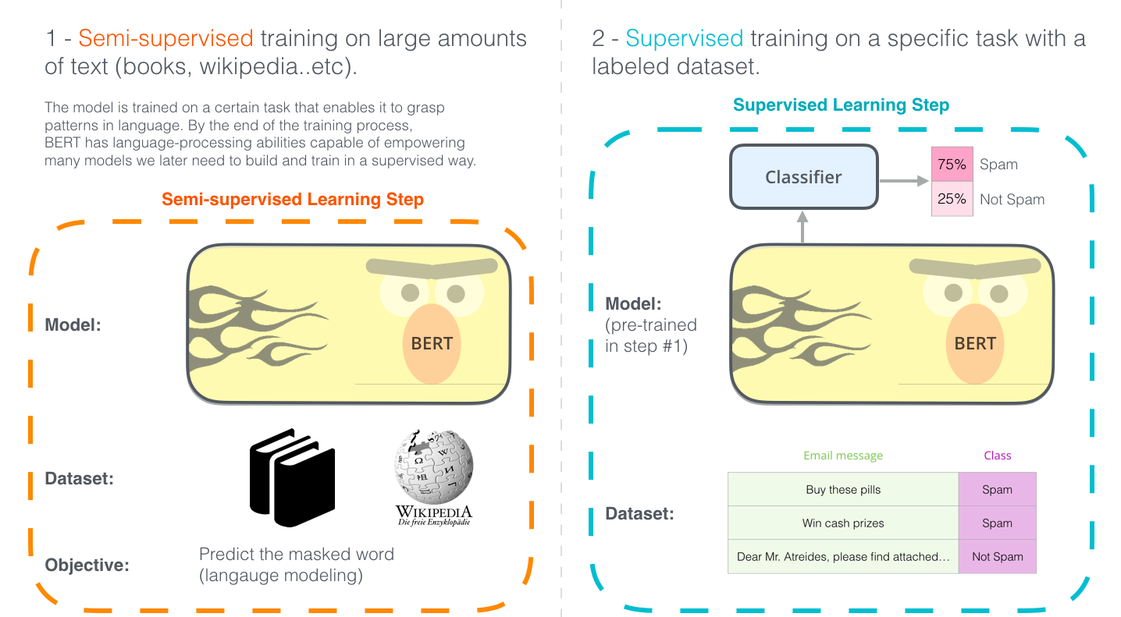
BERT Introduction
BERT通过两种无监督任务（Masked Language Modelling 和 Next Sentence Prediction）进行预训练，其次，在下游任务中对预训练Transformer编码器的所有参数进行微调，额外的输出层将从头开始训练。
Reference: The Illustrated BERT, ELMo, and co. (How NLP Cracked Transfer Learning)

Slide 10
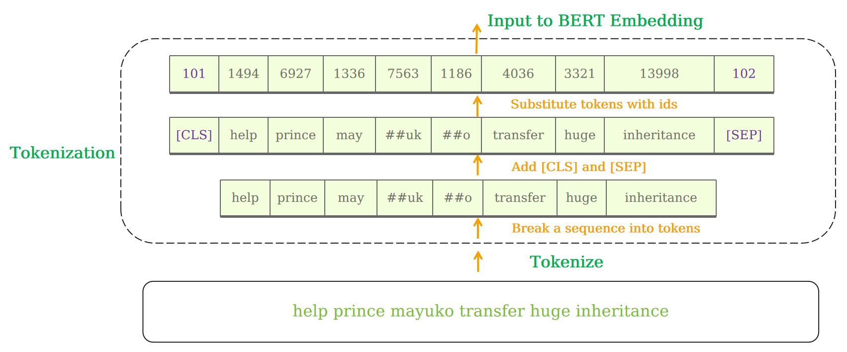
BERT Input
第一步：Tokenization， 输入的句子经过分词后，首尾添加[CLS]与[SEP]特殊字符，后转换为数字id

Slide 11
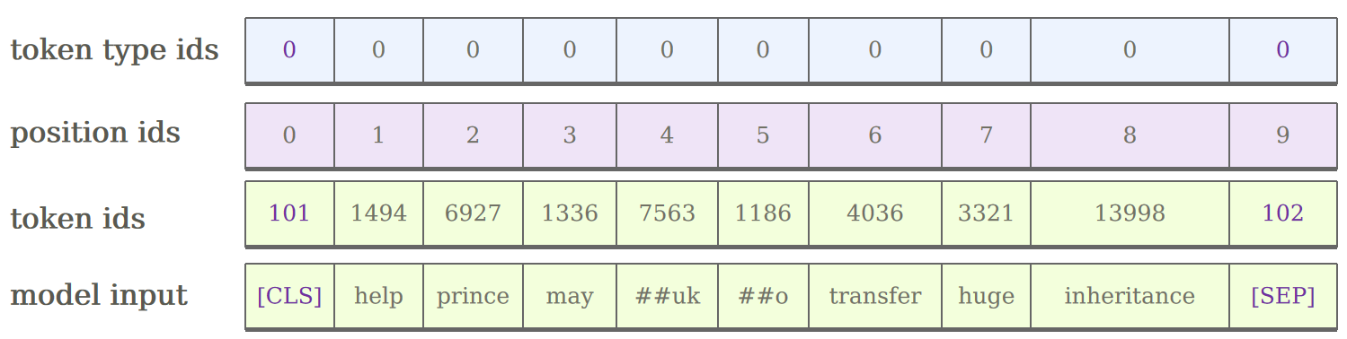
BERT Input
第二步：Embedding， 输入到BERT模型的信息由三部分内容组成：
- 表示内容的token ids
- 表示位置的position ids
- 用于区分不同句子的token type ids

Slide 12
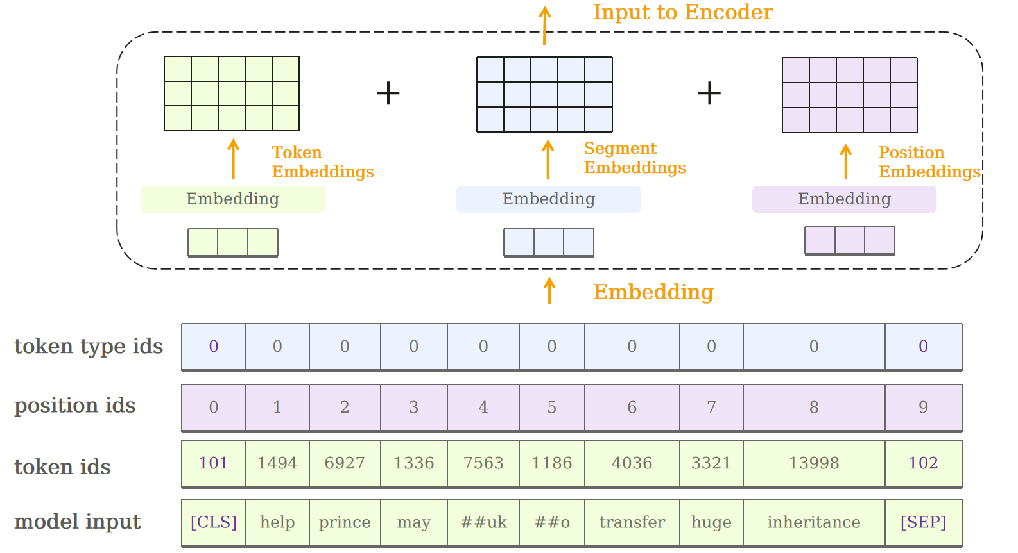
BERT Input
三种信息分别进入Embedding层，得到token embeddings、position embeddings与segment embeddings；与Transformer不同，以上三种均为可学习的信息

Slide 13
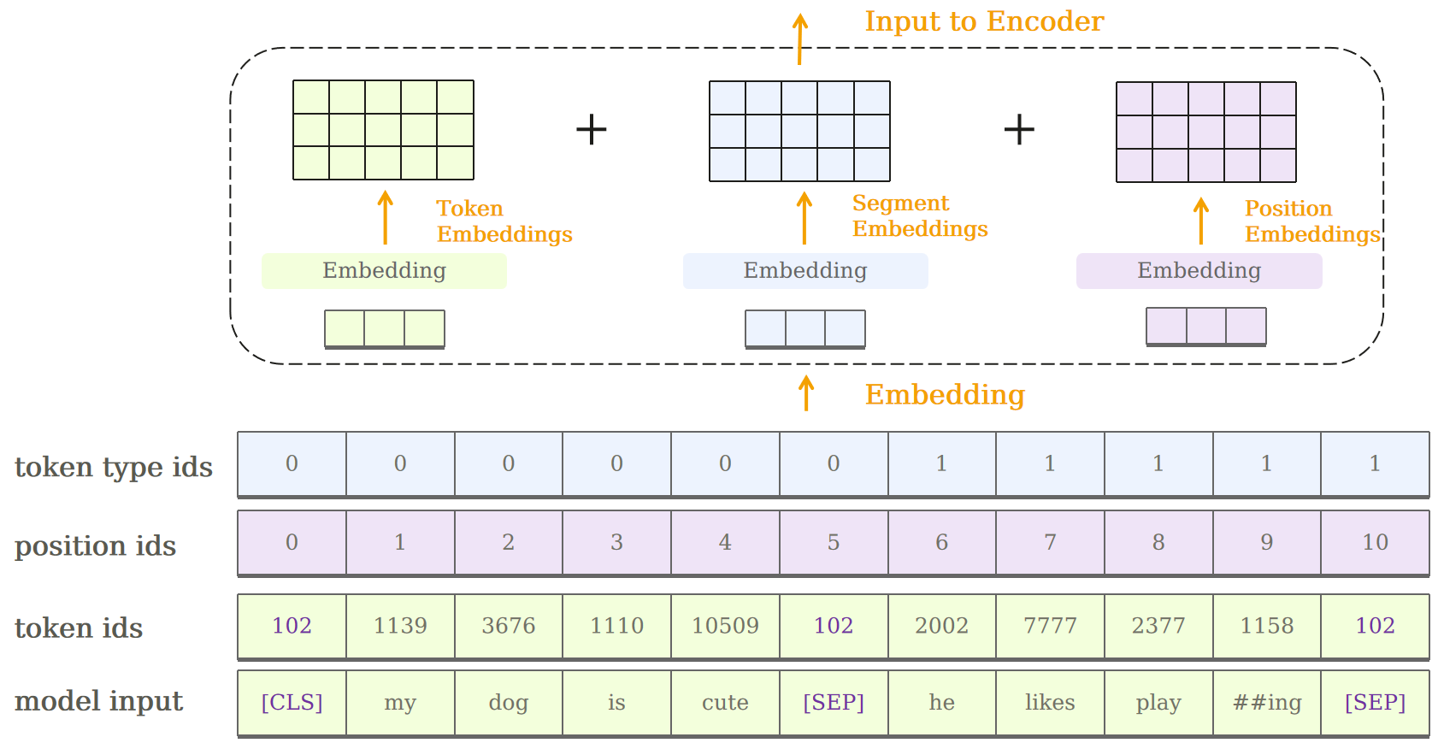
BERT Input
如果出现输入是句子对的情况呢？

Slide 14
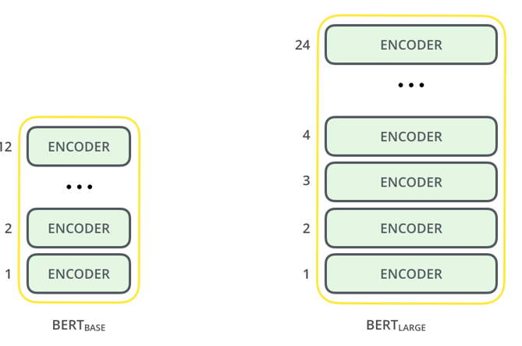
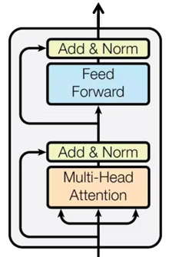
BERT Architecture
BERT由Encoder Layer堆叠而成，Encoder Layer的组成与Transformer的Encoder Layer一致：
自注意力层 + 前馈神经网络，中间通过residual connection和LayerNorm连接

Slide 15
BERT Architecture
BERT（Bidirectional Encoder Representation from Transformers）是由Transformer的Encoder层堆叠而成，BERT的模型大小有如下两种：
BERT BASE：与Transformer参数量齐平，用于比较模型效果（110M parameters）
BERT LARGE：在BERT BASE基础上扩大参数量，达到了当时各任务最好的结果（340M parameters）
model | blocks | hidden size | attention head
Transformer | 6 | 512 | 8
BERT BASE | 12 | 768 | 12
BERT LARGE | 24 | 1024 | 16
Reference: BERT: Pre-training of Deep Bidirectional Transformers for Language Understanding

Slide 16
BERT Architecture
BERT（Bidirectional Encoder Representation from Transformers）是由Transformer的Encoder层堆叠而成，BERT的模型大小有如下两种：
BERT BASE：与Transformer参数量齐平，用于比较模型效果（110M parameters）
BERT LARGE：在BERT BASE基础上扩大参数量，达到了当时各任务最好的结果（340M parameters）
model | blocks | hidden size | attention head
Transformer | 6 | 512 | 8
BERT BASE | 12 | 768 | 12
BERT LARGE | 24 | 1024 | 16
堆叠的encoder层数
Reference: BERT: Pre-training of Deep Bidirectional Transformers for Language Understanding

Slide 17
BERT Architecture
BERT（Bidirectional Encoder Representation from Transformers）是由Transformer的Encoder层堆叠而成，BERT的模型大小有如下两种：
BERT BASE：与Transformer参数量齐平，用于比较模型效果（110M parameters）
BERT LARGE：在BERT BASE基础上扩大参数量，达到了当时各任务最好的结果（340M parameters）
768 for BERT BASE
model | blocks | hidden size | attention head
Transformer | 6 | 512 | 8
BERT BASE | 12 | 768 | 12
BERT LARGE | 24 | 1024 | 16
token embeddings
Embedding
token embedding的词向量长度
token ids
101
1494
6927
model inputs
[CLS]
help
prince
...
Reference: BERT: Pre-training of Deep Bidirectional Transformers for Language Understanding

Slide 18
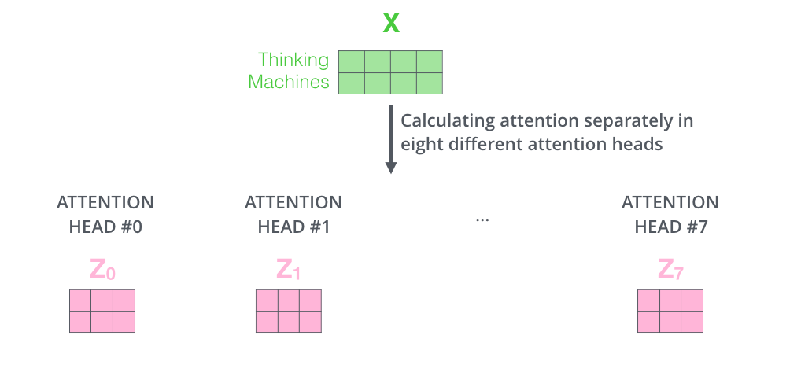
BERT Architecture
BERT（Bidirectional Encoder Representation from Transformers）是由Transformer的Encoder层堆叠而成，BERT的模型大小有如下两种：
BERT BASE：与Transformer参数量齐平，用于比较模型效果（110M parameters）
BERT LARGE：在BERT BASE基础上扩大参数量，达到了当时各任务最好的结果（340M parameters）
model | blocks | hidden size | attention head
Transformer | 6 | 512 | 8
BERT BASE | 12 | 768 | 12
BERT LARGE | 24 | 1024 | 16
多头注意力头的数量
Reference: BERT: Pre-training of Deep Bidirectional Transformers for Language Understanding

Slide 19
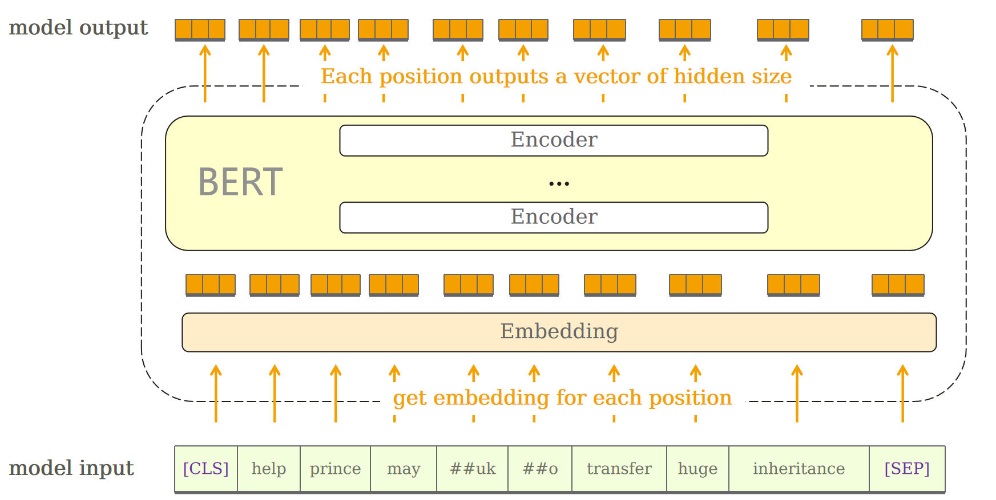
BERT Output
BERT会针对每一个位置输出大小为hidden size的向量，在下游任务中，会根据任务内容的不同，选取不同的向量放入输出层

Slide 20
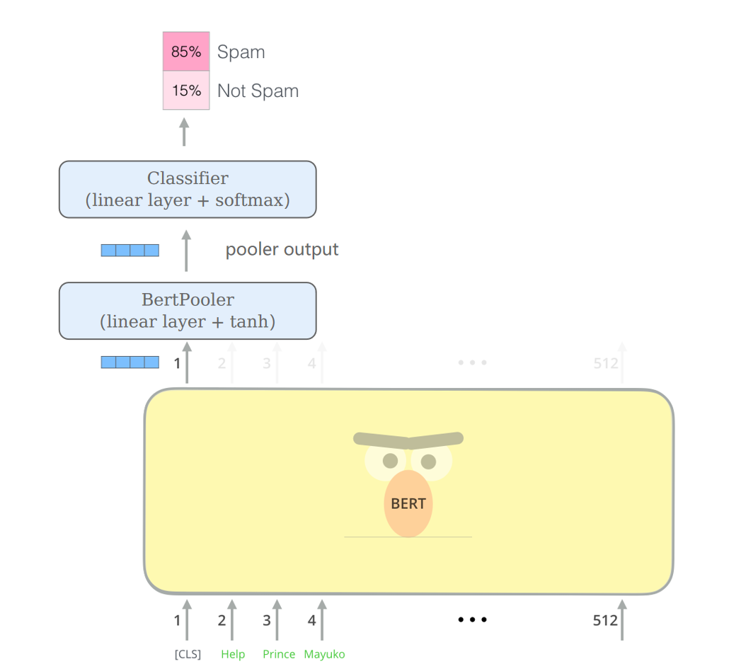
BERT Output
例如，在诈骗邮件分类任务中，我们会将表示句子级别信息的`[CLS]` token所对应的向量，经过Bert Pooler放入classfier中，得到对spam/not spam分类的预测。
我们一般称[CLS]经过线性层+激活函数tanh的输出为pooler output，用于句子级别的分类/回归任务
Reference: The Illustrated BERT, ELMo, and co. (How NLP Cracked Transfer Learning)

Slide 21
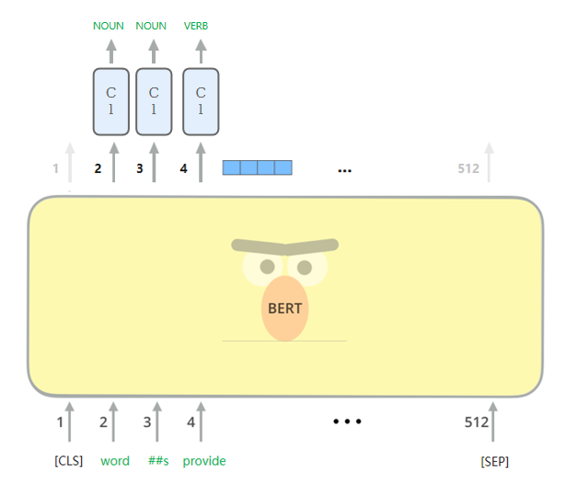
BERT Output
例如，在词性标注任务（POS Tagging）中，我们需要获得每一个token所对应的类别，因此需要将[CLS]和[SEP]中有实际意义的token输出，分别输入对应的classifier中。
NOUN | 60%
VERB | 20%
ADJ | 10%
... | ...
我们一般称BERT输出的每个位置对应的vector为sequence output
Reference: The Illustrated BERT, ELMo, and co. (How NLP Cracked Transfer Learning)

Slide 22
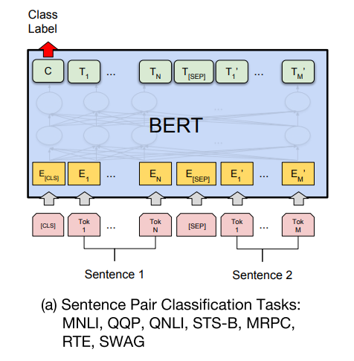
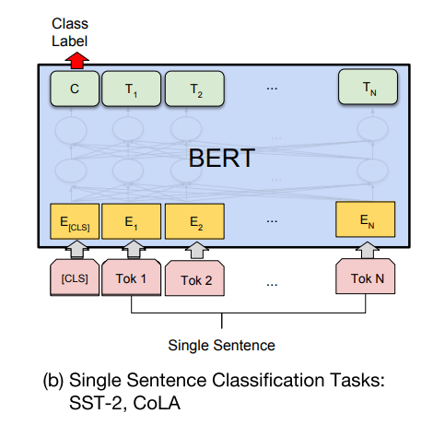
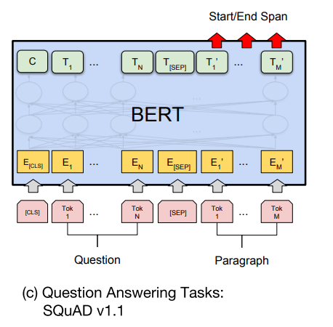
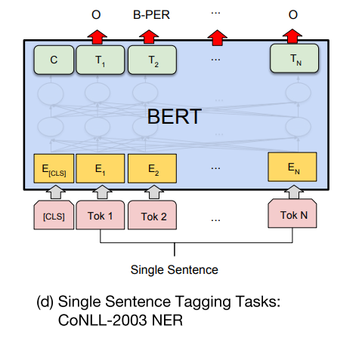
BERT的不同下游任务
单句子Tagging：
有实际意义的token
句子对分类：[CLS]
单句子分类：[CLS]
Q&A：第二个序列
Reference: BERT: Pre-training of Deep Bidirectional Transformers for Language Understanding

Slide 23
Quiz
1. （多选）在BERT模型中，从输入语句生成的Embedding都有什么？
Token embedding
Position embedding
Segement embedding
Attention embedding
Feedforward embedding

Slide 24
Quiz
2. BERT是哪一种类型的Transformer模型？
Encoder-only model
Encoder-decoder model
Decoder-only model
Recurrent Neural Network (RNN) encoder-decoder model

Slide 25
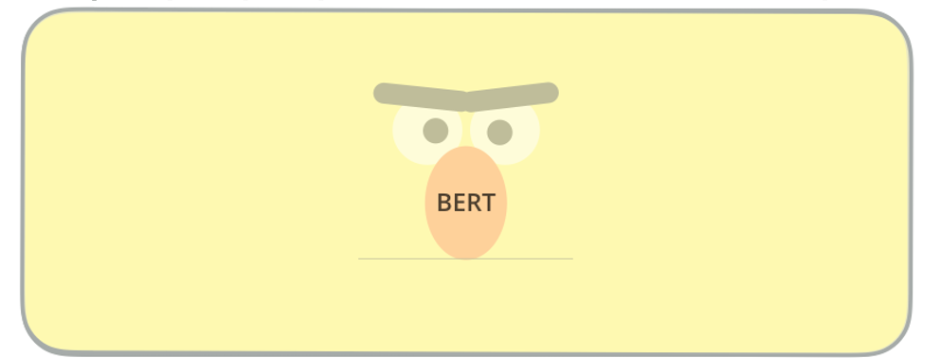
Quiz
3. 如果我希望基于BERT完成情感分类任务，即输入一句话，输出语句的情感色彩（positive、negative or neural），我应该选择哪一部分的输出放入classifier中？
Hint: 该任务属于什么类型的任务？
单句子分类
句子对分类
Q&A
单句子Tagging
positive | 80%
negative | 10%
neural | 10%
Classifier
?
[CLS]
a visually ... love
[SEP]
visually stunning
[CLS]
a
visually
stunning
rumination
on
love
[SEP]
a visually stunning rumination on love

Slide 26
Quiz
3. 如果我希望基于BERT完成情感分类任务，即输入一句话，输出语句的情感色彩（positive、negative or neural），我应该选择哪一部分的输出放入classifier中？
Hint: 该任务属于什么类型的任务？
单句子分类
句子对分类
Q&A
单句子Tagging
positive | 80%
negative | 10%
neural | 10%
Classifier
Bert Pooler
[CLS]
a visually ... love
[SEP]
visually stunning
[CLS]
a
visually
stunning
rumination
on
love
[SEP]
a visually stunning rumination on love

Slide 27
目 录
01
NLP中的预训练模型
02
BERT介绍
03
BERT预训练
04
BERT微调

Slide 28
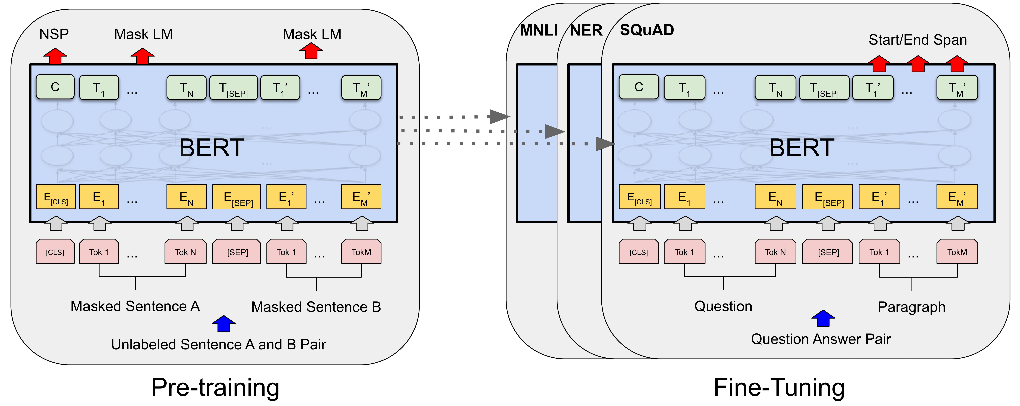
BERT预训练
BERT预训练任务有两种：Masked Language Modelling（MLM） 和 Next Sentence Prediction （NSP）。
MLM：随机遮盖输入句子中的一些词语，并预测被遮盖的词语是什么（完形填空）
NSP：预测两个句子是不是上下文的关系
Reference: BERT: Pre-training of Deep Bidirectional Transformers for Language Understanding

Slide 29
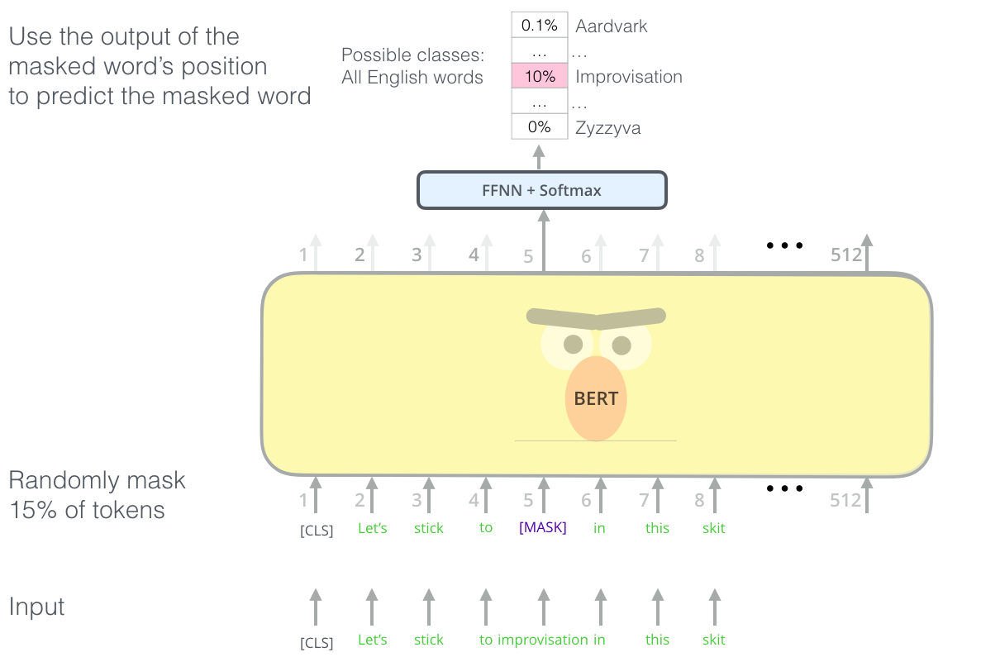
Masked Language Model（MLM）
Masked Language Modelling（MLM） 捕捉词语级别的信息
在输入中随机遮盖15%的token（即将token替换为[MASK]）
将[MASK]位置对应的BERT输出放入输出层中，预测被遮盖的token
问题一：如何进行预测？

Slide 30
Masked Language Model（MLM）
在将[MASK]位置所对应的BERT输出放入输出层后，本质上是在进行一个多分类任务
1. 我们事先会建立一个词表，覆盖所有英语单词
aardvark
aarhus
...
improvisation
...
zyzzyva
2. classifier计算每个词对应被遮盖的token的概率，并选取概率最高的词语作为预测结果
aardvark | 0.1%
aarhus | 0.1%
... | ...
improvisation | 10%
... | ...
zyzzyva | 0%

Slide 31
Masked Language Model（MLM）
在将[MASK]位置所对应的BERT输出放入输出层后，本质上是在进行一个多分类任务
问题二：BERT进行推理时，输入并没有[MASK]

Slide 32
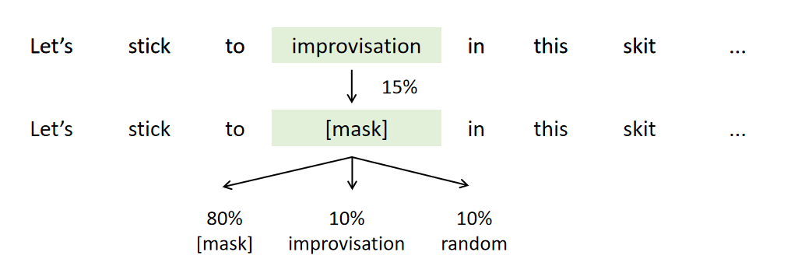
Masked Language Model（MLM）
为了使得预训练任务和推理任务尽可能接近，BERT在随机遮盖的15%的tokens中又进行了进一步的处理：
80%的概率替换为[MASK]
10%的概率替换为文本中的随机词
10%的概率不进行替换，保持原有的词元

Slide 33
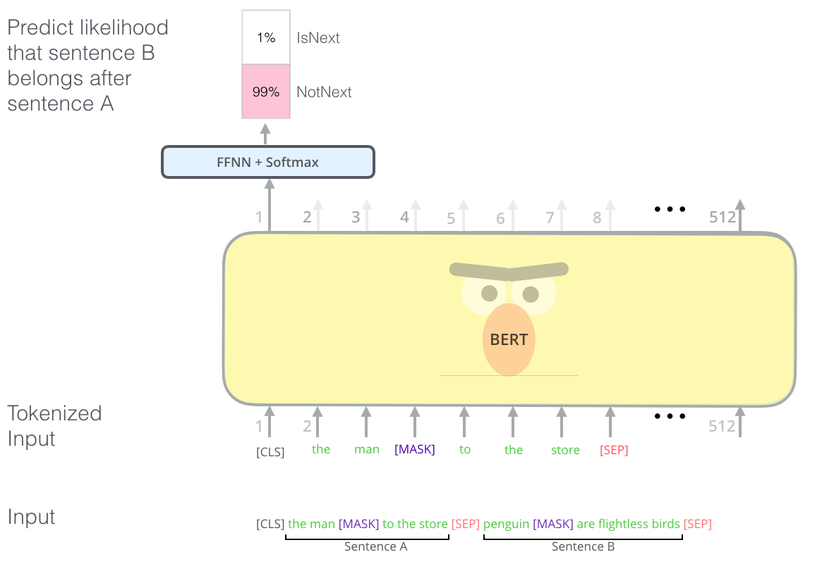
Next Sentence Prediction（NSP）
Next Sentence Prediction (NSP) 捕捉句子级别信息，简单来说是一个针对句子对的分类问题，判断一组句子中，句子B是否为句子A的下一句（IsNext or NotNext）
句子级别的分类任务，应该选取哪个位置的输出放入classifier？
1
2
512

Slide 34

Next Sentence Prediction（NSP）
Next Sentence Prediction (NSP) 捕捉句子级别信息，简单来说是一个针对句子对的分类问题，判断一组句子中，句子B是否为句子A的下一句（IsNext or NotNext）
Classifier
（linear layer + softmax）
pooler output
BertPooler
（linear layer + tanh）
1
2
512

Slide 35
Quiz
1. （多选）以下哪些为BERT的预训练任务？
Machine translation
Next sentence prediction
Sementic anlaysis
Part-of-speech tagging
Masked language model

Slide 36
Quiz
2. （判断）BERT在预训练过程中学习高质量的词语与句子表示，从而使模型更好地泛化到不同下游任务中。
True
False

Slide 37
目 录
01
NLP中的预训练模型
02
BERT介绍
03
BERT预训练
04
BERT微调

Slide 38
BERT Fine-tuning
在下游任务中，我们使用少量的标注数据（labelled data）对预训练Transformer编码器的所有参数进行微调，额外的输出层将从头开始训练。
Spam | 75%
Not Spam | 25%
Prediction
Spam
Spam
Label
train
Bert Pooler + Classifier
Loss
fine-tune
[CLS]
buy
these
pills
[SEP]
Reference: The Illustrated BERT, ELMo, and co. (How NLP Cracked Transfer Learning)

Slide 39
Quiz
1. 请描述BERT的微调是怎样一个过程？
使用大量未标记数据在特定任务上训练模型
使用标记数据在特定任务上训练模型并更新预训练权重
在特定任务上训练模型的超参数
在特定任务上训练模型，但不更新预训练权重

